Slide 1
ARQUITECTURA DE COMPUTADORAS
Clase 5: 24/09

Slide 2
HAND-SHAKE

Slide 3
Handshake
Interfaz que permite comunicarse fácilmente con la impresora, ya que realiza la temporización automáticamente.
Posee 2 registros, de 8 bits:
DATO: registro de datos. De lectura y escritura. Tiene el caracter a enviar o el último enviado.
EST: registro de estado.
Los dos registros están a partir de la posición 40h.
DATO = 40h
EST = 41h

Slide 4
Handshake
El registro de estado (EST = 41h)
Bit 0: línea BUSY. Igual que la impresora
Bit 1: línea STROBE. Igual que la impresora.
Bit 2-6: no usados.
Bit 7: Interrupción. 0 -> desactivada. 1 -> activada.
La interrupción se dispara cuando se desactiva la línea BUSY.
Existen 2 maneras de usar el Handshake:
sin interrupciones
con interrupciones

Slide 5
Handshake - Sin interrupciones
Se debe usar el modo de configuración 1 (c1)
Se debe esperar a que la impresora esté lista, consultando el estado de la línea BUSY en el registro EST(41h)
Cuando la impresora esté lista, escribimos el caracter a imprimir en el registro DATO (40h)
Diferencia en el uso de la impresora con el PIO:
; PIO
POLL: IN AL, 30h
AND AL, 1
JNZ POLL
MOV AL, prox_car
OUT 31h, AL ; 31h = PB
; HANDSHAKE
POLL: IN AL, 41H
AND AL, 1
JNZ POLL
MOV AL, prox_car
OUT 40H, AL

Slide 6
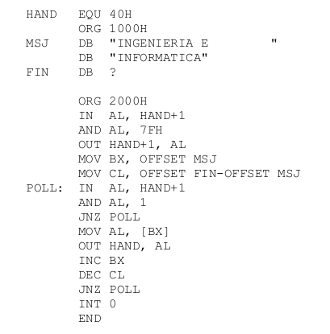
Handshake - Sin interrupciones

Slide 7
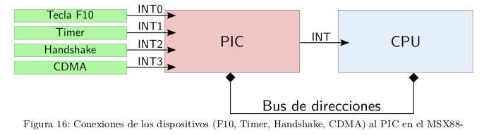
Handshake - Con interrupciones
Se debe usar el modo de configuración 2 (c2).
La interrupción que genera el handshake se conecta a la línea de interrupción INT2 (26h) del PIC. Hay que programarlo para que atienda la interrupción.

Slide 8
Handshake - Con interrupciones
Se debe cargar la dirección de la rutina en el vector de interrupciones.
En la rutina de interrupción se escribe el caracter a enviar a la impresora
Cuando el manejador de la interrupción sea invocado, la impresora va a estar lista para recibir un caracter.
RUT_HAND: …
MOV AL, PROX_CAR
OUT 40H, AL
…
IRET
40h -> Dato
41h -> Est

Slide 9
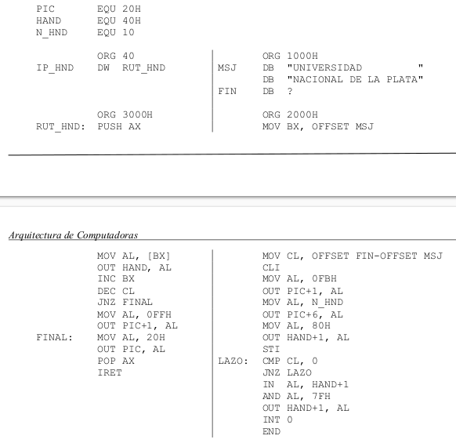
Handshake- Con interrupciones

